Slide 1
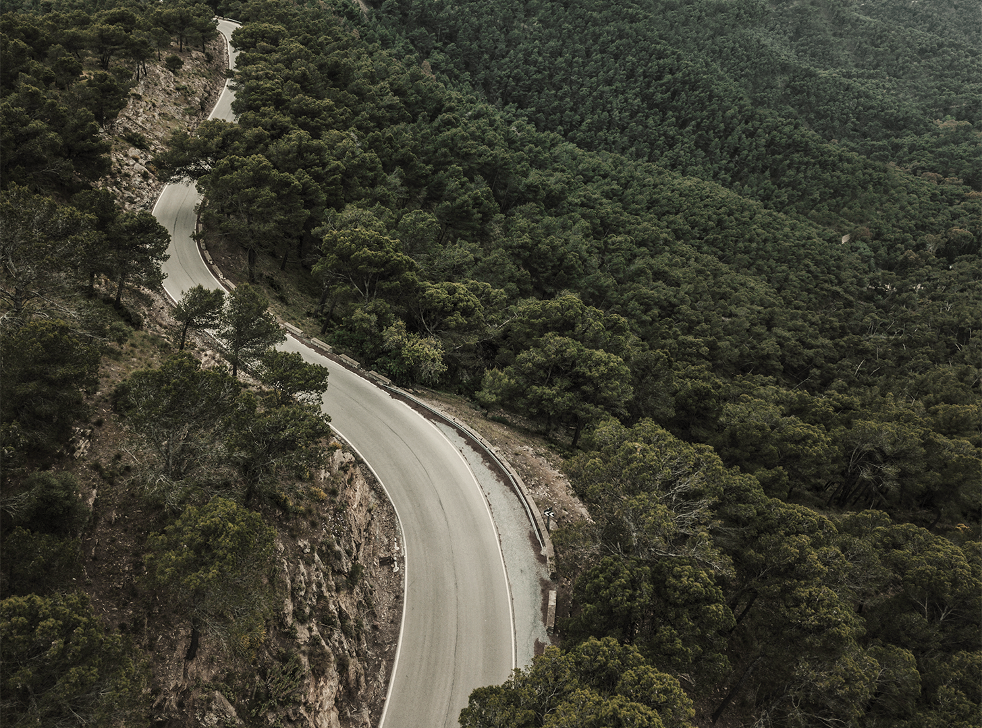
CENTINELAS
DE SANTANDER
Riesgo sísmico por zona en Los Santos · UTSmart IA Challenge 2027
Notes:
Buenos días. Somos Centinelas de Santander, categoría Básica. En 15 minutos les contamos cómo pasamos del catálogo de sismos del Servicio Geológico a una aplicación que dice qué zonas de Los Santos van a estar más activas, y qué pasaría si temblara fuerte. (30 segundos)

Slide 2
EL PROBLEMA
¿Qué zonas de Los Santos van a temblar más el próximo trimestre?
184.723
150 km
30 zonas
sismos en el catálogo del SGC
de profundidad: el Nido de Bucaramanga
celdas de 5,5 km que clasificamos
El reto: clasificar el riesgo de una zona en bajo, medio o alto, con datos oficiales y un modelo supervisado.
Lo difícil no es el algoritmo, son los datos. La red detecta cada vez más sismos pequeños y los sismos tienen azar.
Notes:
Los Santos está encima del Nido de Bucaramanga: tiembla todos los días, casi siempre a 150 km de profundidad. El reto nos pide clasificar zonas en riesgo bajo, medio o alto con datos oficiales y un modelo supervisado, no con reglas fijas. El problema de fondo son los datos: el catálogo no es parejo en el tiempo, no dice qué daños hubo, y los sismos tienen azar. Eso guió todo lo que hicimos. (1 minuto)

Slide 3
LA SOLUCIÓN
DATOS
1 · Los Santos
BACKEND
FRONT
SGC
sismos
USGS
intensidades
DANE
población
UNGRD
emergencias
30 celdas
FastAPI
Python
API REST
22 pruebas
Cloud Run
React
deck.gl
Relieve
3D
Vercel
2 · Santander
358 celdas
3 · Viviendas
y costos
Simulador
de sacudida
Tres modelos supervisados, cada uno entrenado y validado por separado.
Notes:
La solución tiene tres partes separadas. El entrenamiento, en Python, limpia los datos y entrena tres modelos. El backend es una API que solo carga esos modelos y responde. Y el frontend es la aplicación web con el relieve 3D. Separarlo así nos deja actualizar los modelos sin tocar la aplicación. (1 minuto)

Slide 4
DATOS Y LIMPIEZA
1
Texto → número
184.723 → 184.723
2
Texto → fecha
sismos antes y después: no se pierde ninguno
3
Sin datos clave: 0
Fuentes oficiales: SGC, USGS, DANE y UNGRD.
Faltantes: no se inventan ni se rellenan.
Todo registrado: un cuaderno por modelo imprime cada paso.
4
Repetidos: 0
5
Energía liberada
Notes:
Todo viene de fuentes oficiales. El catálogo llega como texto: hasta la magnitud es texto. Lo limpiamos en cinco pasos y dejamos registro de cuántas filas quedan en cada uno. Resultado: no se pierde ni un sismo, porque el SGC no trae repetidos ni filas sin datos clave. Los faltantes que quedan no los inventamos. Y los archivos originales nunca se tocan. (1 minuto)

Slide 5
LA DECISIÓN CLAVE
¿Por qué solo magnitud 2,5 o más, y solo desde 2010?
+51 %
+54 %
+10 %
−22 %
todos
M ≥ 2,0
M ≥ 2,5
M ≥ 3,0
2,5: el +51 % no es del nido, es de la red, que detecta sismos más pequeños.
2010: antes era otra red.
Costo: usamos el 8 % del catálogo.
Sismos por año en Santander
Notes:
Esta es la decisión más importante del proyecto. Si contamos todos los sismos, parece que Santander tiembla 51 % más que antes. Mentira: es la red, que ahora tiene más estaciones y detecta sismos más pequeños. Con magnitud 2,5 o más, el cambio baja a 10 %. Y arrancamos en 2010 porque antes era, en la práctica, otra red: la magnitud más frecuente era 2,2 y hoy es 1,6. Sacrificamos el 92 % de los sismos para que el modelo aprenda sismicidad y no mejoras de la red. (1 minuto y medio)

Slide 6
EL HALLAZGO
1 de cada 8
sismos de la zona estaba asignado a otro municipio
1.777
sismos que faltaban (12,9 %)
Municipio que el SGC asigna a los sismos de la zona
El nido no respeta límites municipales. Ahora cada sismo se ubica por sus coordenadas.
Seguimos en Los Santos: se entrena con todo Santander, se predice la zona elegida.
Notes:
Aquí nos llevamos una sorpresa. El primer modelo lo entrenamos con el catálogo filtrado por el municipio de Los Santos. Pero el nido no respeta límites municipales: revisando una capa oficial de la Gobernación vimos que cubre once municipios. Bajamos el catálogo de todo Santander y resultó que nos faltaba uno de cada ocho sismos de nuestra propia zona. Corregirlo arregló 14 celdas que parecían vacías. Ojo: seguimos prediciendo solo Los Santos. (1 minuto)

Slide 7
EL MODELO
Casos
15 variables
Etiqueta
Modelo
celda ×
trimestre
solo del
pasado
trimestre
siguiente
Random
Forest
BAJO
MEDIO
ALTO
ENTRENA
2011 a 2021
PRUEBA
2022 a 2026
0 sismos
1 a 3
más de 3
Clasificamos zonas, no sismos: cada caso es una celda en un trimestre.
Sin trampa: la prueba son casi cinco años que el modelo nunca vio.
Se compara con reglas simples, como «será igual al trimestre anterior».
Notes:
Cómo funciona el modelo principal. No clasificamos sismos, clasificamos zonas: cada caso es una celda de 5,5 km en un trimestre. Le damos 15 variables de lo que pasó hasta hoy y le preguntamos cuántos sismos habrá el trimestre siguiente: ninguno es bajo, de uno a tres es medio, más de tres es alto. Esa etiqueta no la inventamos, es lo que pasó después. Entrenamos con 2011 a 2021 y probamos con 2022 a 2026, que el modelo nunca vio. Los ajustes del modelo se eligen con validación interna, sin mirar la prueba. (1 minuto y medio)

Slide 8
LOS SANTOS
80,7 %
71,9 %
Predicho →
Bajo
309
37
4
exactitud
F1 macro
Medio
31
38
17
Alto
1
20
113
Bajo
Medio
Alto
Supera a las reglas simples y llega al 97 % del techo: lo que falta es azar.
Notes:
Resultados del modelo principal. 80,7 % de exactitud y 71,9 % de F1 en datos que no vio. Le gana a las tres reglas sin aprendizaje, aunque a la persistencia por poco: 80,7 contra 80,2. ¿Por qué no más? Calculamos un techo: un oráculo que conoce la tasa real de cada celda acierta 82,8 %. Estamos al 97 % de ese techo. Lo que falta es azar de los sismos, no un mejor algoritmo. Y cuando falla, falla por poco: casi nunca confunde bajo con alto. (1 minuto y medio)

Slide 9
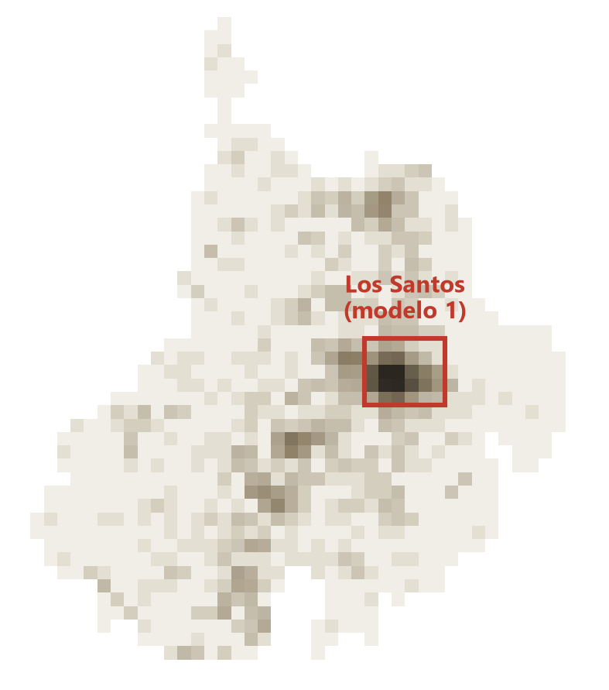
SANTANDER
93,4 %
74,3 %
exactitud
F1 macro
La exactitud engaña: el 92 % es «Bajo». Vale el F1.
Dos modelos: uno solo baja Los Santos a 63 %.
Más oscuro: más sismos
Notes:
El segundo modelo es el mismo clasificador para todo Santander: 358 celdas. Da 93,4 % de exactitud, pero cuidado: aquí la exactitud engaña. El 92 % de los casos son bajo, así que decir siempre bajo ya acierta 91,7. Por eso miramos el F1, que es 74,3 contra 70 de la persistencia. ¿Por qué dos modelos? Probamos uno solo para todo y en Los Santos bajaba de 79 a 63 %: las celdas vacías le enseñan otra cosa. Cada modelo, en su zona. (1 minuto)

Slide 10
¿Y SI TIEMBLA?
Simulador de sacudida: física calibrada con datos reales
598
reportes reales de la población
−23 %
de error al calibrar
Menos es mejor. Lo simple ganó: una regresión sobre la física supera al Random Forest.
Notes:
Los clasificadores dicen dónde habrá más actividad, pero no qué tan fuerte se siente. Para eso hay un simulador: una fórmula física publicada, calibrada con 598 reportes reales de la gente en 86 sismos del nido. La calibración le bajó el error 23 %, y un modelo más complejo no la mejoró. Lo validamos dejando fuera un sismo completo cada vez. Con él, la aplicación dice cuántas personas quedan en sacudida baja, media o alta. (1 minuto)

Slide 11
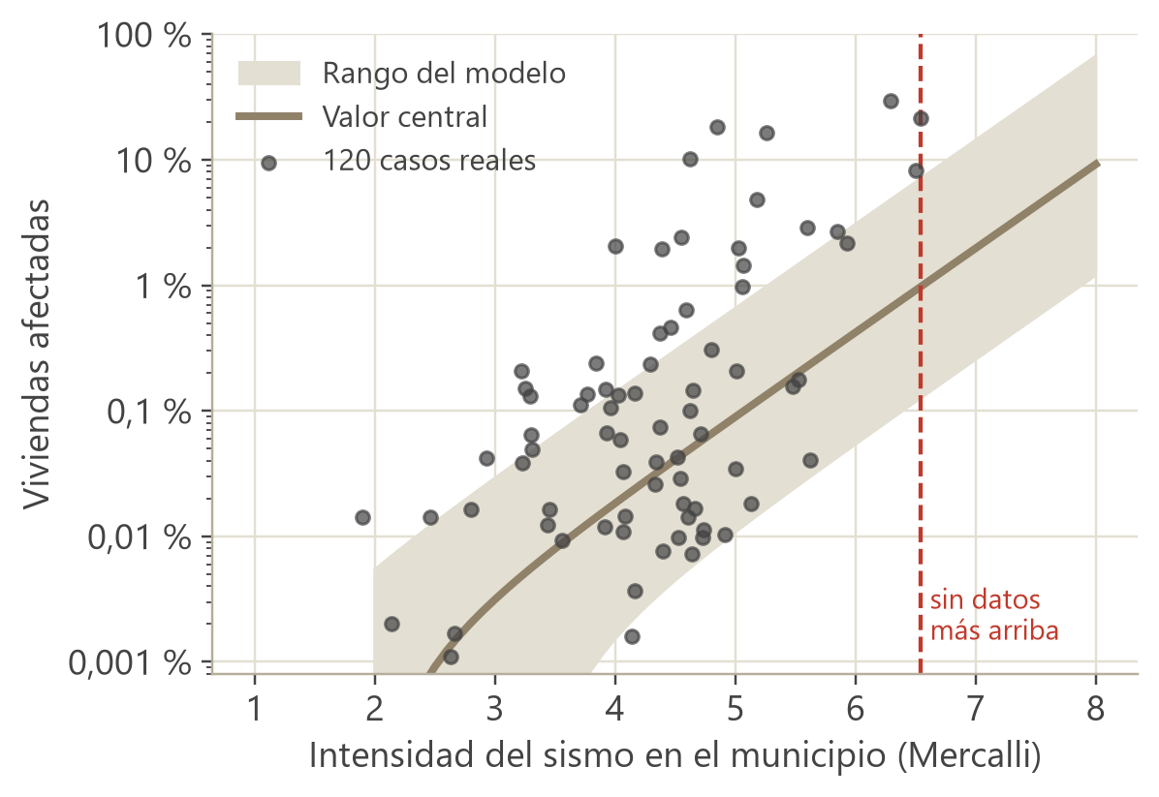
VIVIENDAS Y COSTO
120 casos
reales, de 27 sismos (UNGRD)
Es débil y lo decimos: falla por un factor de diez.
Siempre da un rango, nunca una sola cifra.
Costo: 1,4 a 54 millones por vivienda. Es gasto de atención, no indemnización.
A más intensidad, más viviendas afectadas. La franja es el rango del modelo.
Notes:
El tercer modelo estima viviendas afectadas, aprendiendo de 27 sismos colombianos reales reportados por la UNGRD. Siendo honestos: este modelo es débil, se equivoca por un factor de diez. Por eso siempre da un rango y lo decimos en pantalla. El costo sale de lo que el Estado ha gastado en atención por vivienda: no es indemnización. Sirve para comparar escenarios, no para pronosticar daños. (1 minuto)

Slide 12
LA INGENIERÍA
BACKEND
FRONTEND
FastAPI + Python
API REST con los tres modelos
22 pruebas automáticas
Lo que sirve es lo que se entrenó
Docker → Cloud Run
React + deck.gl
Relieve 3D real de Santander
Un modelo por zona
Al cambiar de zona, cambia el modelo
Sitio estático → Vercel
EL RECORRIDO DE UNA CONSULTA
Mueves un control
La API calcula
Responde JSON
Se pinta en 3D
Notes:
Cómo llega esto al usuario. El backend es una API en FastAPI: carga los tres modelos al arrancar y responde. Tiene 22 pruebas automáticas que revisan, por ejemplo, que lo que sirve la API es exactamente lo que se entrenó. Lo probamos en un contenedor Docker: arranca en 6 segundos y usa 190 MB. El frontend es React con deck.gl: pinta los resultados como mapa de calor sobre el relieve real de Santander. (1 minuto)

Slide 13
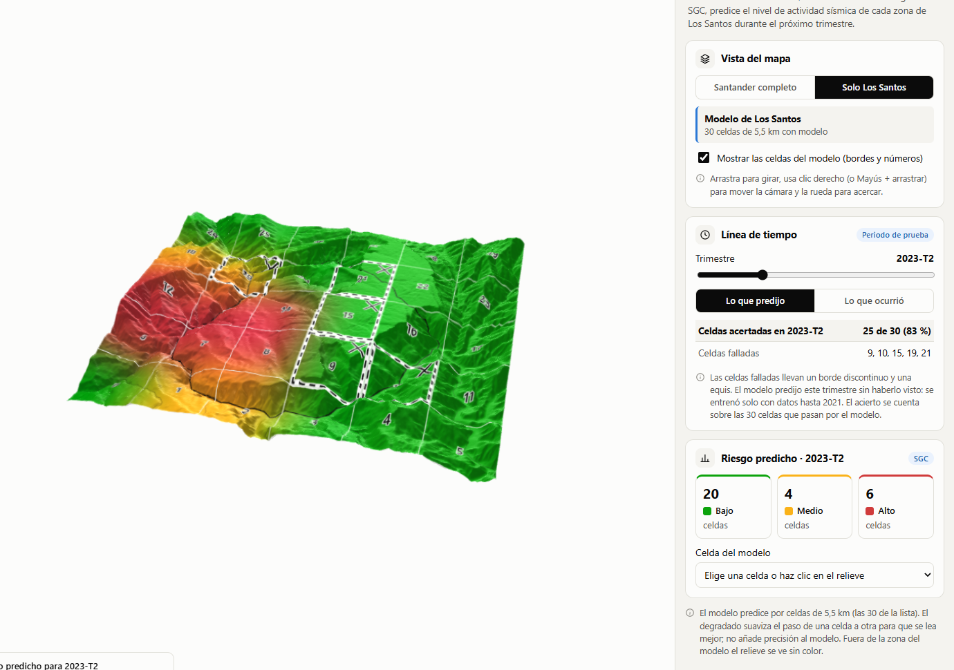
LA APLICACIÓN
Predijo contra ocurrió
Línea de tiempo: 19 trimestres, de 2022 a 2026.
Los fallos se marcan sobre el relieve.
Clic en un punto: coordenadas, celda y personas.
Notes:
Esto es la aplicación. En datos reales se ve el riesgo que predice el modelo para el próximo trimestre, pintado sobre las montañas. Y lo que más nos gusta: la línea de tiempo. Uno retrocede a cualquier trimestre desde 2022 y compara lo que el modelo predijo con lo que pasó. Las celdas donde falló quedan marcadas con una equis. No escondemos los errores. (1 minuto; si hay tiempo, mostrar en vivo)

Slide 14
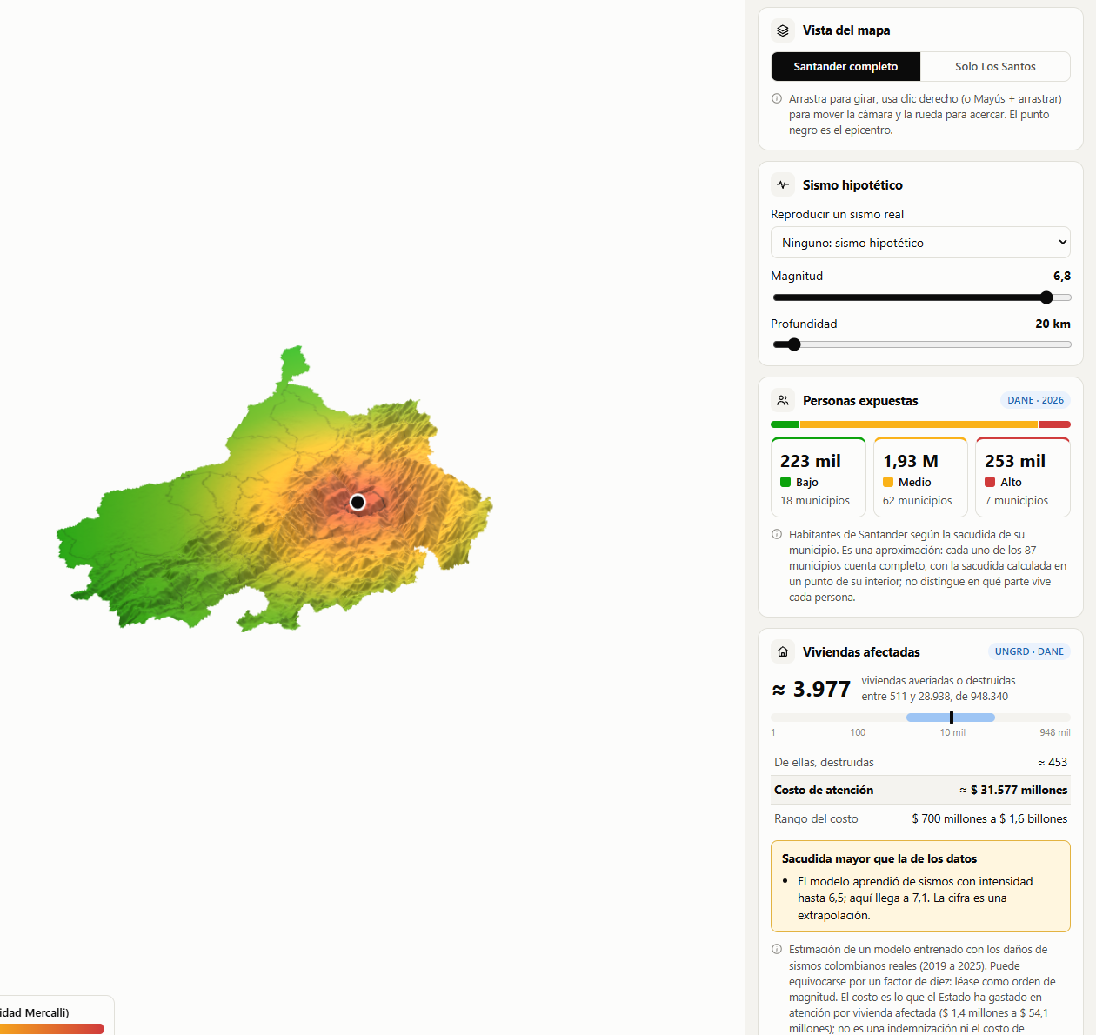
SIMULAR UN SISMO
Sacudida y efectos
Eliges el sismo, o reproduces uno real.
Personas, viviendas y costo, con su rango.
Avisa solo si te sales de lo validado.
Notes:
En la parte de simulados uno elige magnitud y profundidad y ve la sacudida. O reproduce un sismo real, como el del 10 de marzo de 2015, y lo compara con lo que la gente reportó. El panel dice cuántas personas quedan en cada nivel, cuántas viviendas se afectarían con su rango, y el costo. En este ejemplo, un sismo de 6,8 a 20 km: está fuera de lo que validamos y la aplicación lo advierte sola. (1 minuto)

Slide 15
LÍMITES Y CIERRE
LO QUE NO HACE BIEN
LO QUE NOS LLEVAMOS
Ventaja pequeña sobre la persistencia.
El nivel Medio se predice mal.
Viviendas: error de un factor diez.
No dice cuándo va a temblar.
Tres modelos validados contra reglas simples.
97 % del techo que permite el azar.
Mostrar los fallos da confianza en el resto.
Lo que más pesó no fue el algoritmo: fueron los datos.
Notes:
Para cerrar, lo que no hace bien, dicho por nosotros antes de que nos lo pregunten. La ventaja sobre la persistencia es pequeña. El nivel medio se predice mal. El modelo de viviendas es una primera aproximación. Y no predecimos cuándo va a temblar: nadie puede. Lo que sí logramos: tres modelos validados con honestidad, una aplicación que funciona, y una lección: lo que más pesó no fue el algoritmo, fueron los datos. Gracias. (1 minuto)

Slide 16
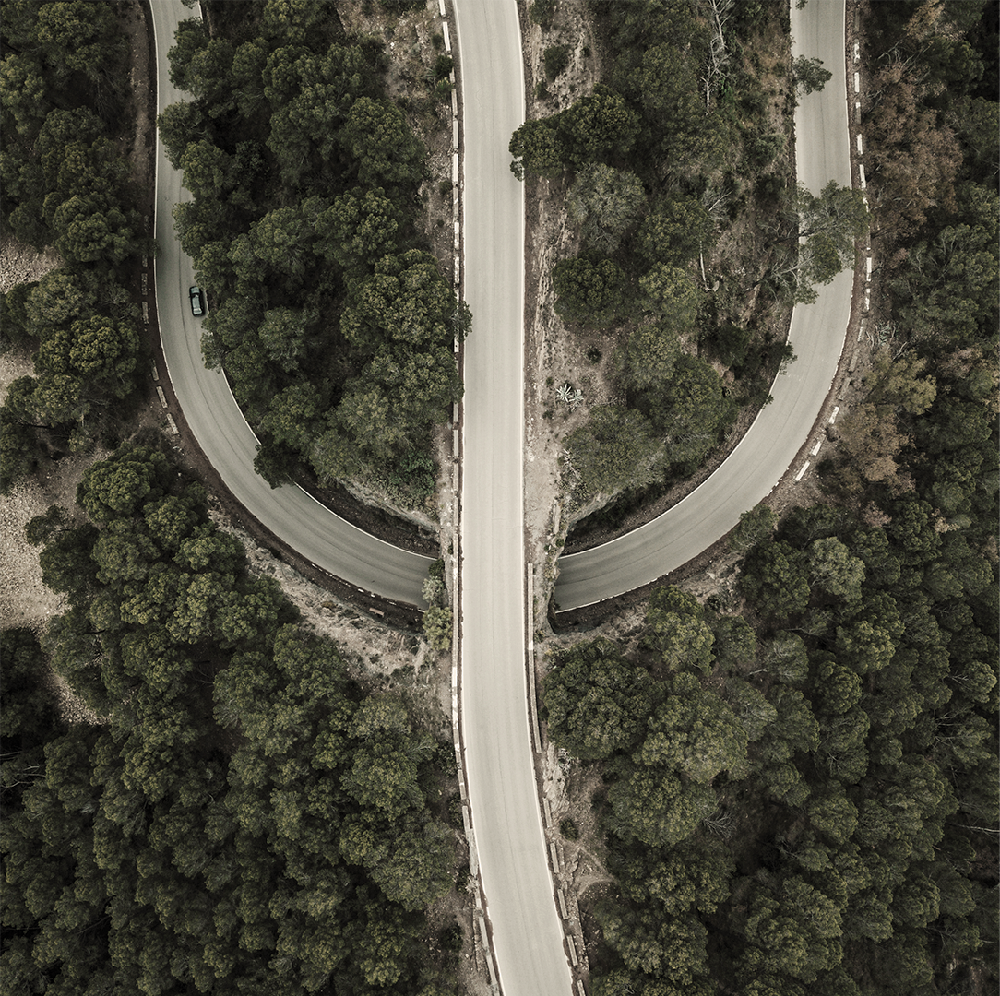
GRACIAS
¿Preguntas?
Santiago Steven Arias Estupiñán
Duván Andrés Palacio Figueredo
Camilo Andrés Bueno Rey
UTSmart IA Challenge 2027
Notes:
Gracias. Quedamos atentos a sus preguntas. Si quieren, mostramos la aplicación en vivo.

